Slide 1
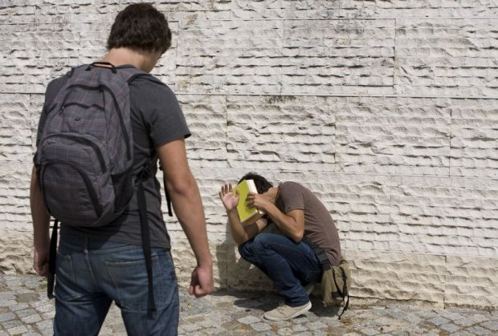
Przemoc w szkole
Wykonała Milena Fiedorowicz

Slide 2
Co to jest przemoc?
Przemoc to zachowanie mające na celu poniżenie lub zrobienie krzywdy danej osobie.
Wyróżnia się przemoc:
- fizyczną (bicie, kopanie, plucie),
- psychiczną (obrażanie, poniżanie, nękanie).

Slide 3
Jakie formy przybiera przemoc?
W szkole najczęściej dochodzi do wyłudzania pieniędzy, nękania, obrażania. Często też zdarzają się bójki.
Ofiarami są najczęściej młodsi lub słabsi uczniowie.

Slide 4
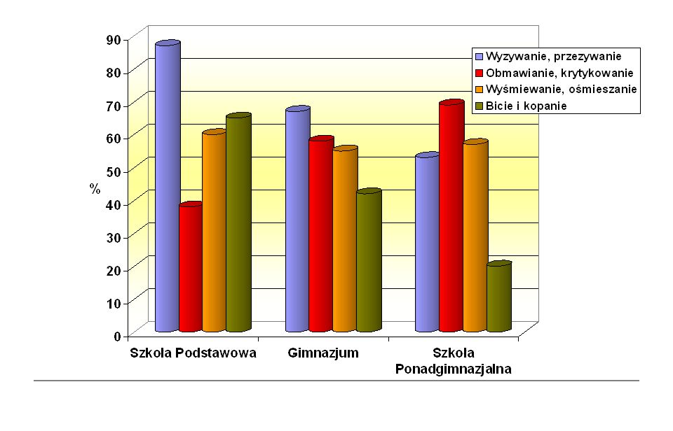

Slide 5
Jak zapobiec przemocy w szkole?
Jeśli jesteś ofiarą przemocy w szkole, powinieneś/aś:
- zgłosić to nauczycielowi,
porozmawiać z osobą, która cię dręczy,
trzymać się z grupą uczniów.

Slide 6
Quiz
1.Co to jest przemoc?
Przemoc to fizyczne lub psychiczne znęcanie się nad daną osobą.
2.Jakie rodzaje przemocy wyróżniamy?
Przemoc fizyczną i psychiczną.
3.Jakie formy przybiera przemoc?
Plucie, wyłudzanie pieniędzy, kopanie, bicie, nękanie.

Slide 7
Quiz cd.
4.Jak zapobiec przemocy w szkole?

Slide 8
Dziękuję za uwagę

